Slide 1
ต้นแบบตัวประมวลคำถาม
เชิงความหมาย
A Prototype Semantic Query Optimizer

Slide 2
จัดทำโดย
อาจารย์ที่ปรึกษา
รศ.ดร. ศุภมิตร จิตตะยโศธร
น.ส. พีรยา มีนาภินันท์ รหัส 44010342
นาย พุทธิพงศ์ ธนูเทพ รหัส 44010344
ภาควิชา วิศวกรรมคอมพิวเตอร์
สถาบันเทคโนโลยีพระจอมเกล้าเจ้าคุณทหารลาดกระบัง

Slide 3
สาเหตุของการทำโครงงาน
โดยปกติ บางคำสั่งที่ได้รับมาจากผู้ใช้ อาจจะขัดแย้งกับข้อกำหนดที่อยู่ใน database แต่คำสั่งเหล่านี้ ก็จะถูกส่งไปยัง DBMS เพื่อหาคำตอบ ซึ่งจะไม่พบคำตอบ ทำให้ DBMS ทำงานโดยเปล่าประโยชน์ และเสียเวลาในการลงไปหาคำตอบ ซึ่งถ้าเราสามารถตรวจสอบเงื่อนไขข้อกำหนดได้ก่อนที่จะส่งไป DBMS จะช่วยลดภาระการทำงานของ DBMS ได้ในระดับหนึ่ง

Slide 4
วัตถุประสงค์ของโครงงาน
เพื่อลดภาระการทำงานของ DBMS โดยมีการตรวจสอบคำสั่ง Query ของ user ที่ระดับ Front-End
เพื่อช่วยลด Traffic ที่คับคั่งของข้อมูล
เพื่อเพิ่มประสิทธิภาพการทำงานของ Application โดยทำการลดเวลาการ execute ประมวลผลของคำสั่ง Query

Slide 5
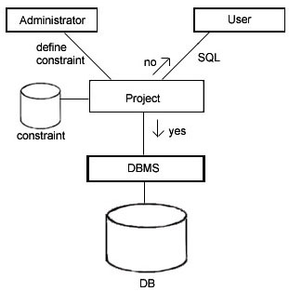
ภาพรวมของโครงงาน

Slide 6
Semantic query optimization
เป็นการแปลง User Query ให้อยู่ในรูปแบบต่างๆ
ใช้ integrity constraint ในการแปลง User Query
ผลลัพธ์ที่ได้จาก Query ที่ถูกแปลงจะเหมือนกับ User Query เดิม
Query ที่ถูกแปลงมีประสิทธิภาพมากขึ้น

Slide 7
เทคนิคของ Semantic Query Optimization
Join Elimination
Join Introduction
Predicate Elimination
Predicate Introduction
Detection the Empty Answer Set

Slide 8
Join Elimination
Detection of empty join
User Query :
Select c_custkey, c_name, c_acctbal
From tpcd.supplier, tpcd.customer,
tpcd.orders, tpcd.lineitem
Where o_custkey = c_custkey
and o_orderdate >= ‘1993-01-01’
and o_orderkey = l_orderkey
and l_returnflag = ‘R’
and s_name = c_name.
Integrity Constraint:
ไม่มีชื่อของ customer ซ้ำกับชื่อของ supplier

Slide 9
Predicate Elimination
User Query :
Select l_returnflag, sum(l_quantity) as
sum_quantity
From tpcd.lineitem, tpcd.orders
Where l_orderkey = o_orderkey
and o_orderdate >= ‘1994-01-01’
and l_commitdate >= ‘1992-06-01’
and l_tax >= 0.0
group by l_returnflag.
Query ใหม่ :
Select l_returnflag, sum(l_quantity) as
sum_quantity
From tpcd.lineitem, tpcd.orders
Where l_orderkey = o_orderkey
and o_orderdate >= ‘1994-01-01’
and l_commitdate >= ‘1992-06-01’
group by l_returnflag.
Integrity Constraint: l_tax >= 0.0

Slide 10
Predicate Introduction
index introduction
User Query : A and B
Integrity Constraint : A → C และ attribute ใน C เป็น index
Query ใหม่ : A and B and C

Slide 11
Predicate Introduction
Scan Reduction
User Query :
Select l_returnflag, l_linestatus
From tpcd.lineitem, tpcd.orders
Where l_orderkey = o_orderkey
and o_orderdate >= ‘1995-10-01’
and l_shipdate <= ‘1995-10-07’.
Query ใหม่:
Select l_returnflag, l_linestatus
From tpcd.lineitem, tpcd.orders
Where l_orderkey = o_orderkey
and o_orderdate >= ‘1995-10-01’
and l_shipdate <= ‘1995-10-07’
and l_shipdate >= ‘1995-10-01’.
Integrity Constraint: o_orderdate <= l_shipdate
o_orderdate >= ‘1995-10-01’ → l_shipdate >= ‘1995-10-01’

Slide 12
Detection the Empty Answer Set
User Query :
Select o_orderkey, o_orderdate
From tpcd.lineitem, tpcd.orders
Where o_custkey = l_custkey
and o_totalprice >= 65000.0
and o_orderdate > ‘1994-01-01’
and l_commitdate < ‘1993-07-01’
order by o_orderdate.
Integrity Constraint: o_orderdate <= l_commitdate
เนื่องจาก o_orderdate > l_commitdate

Slide 13
การออกแบบระบบ
ส่วนของกฎข้อบังคับ
ส่วนที่ติดต่อผู้ใช้งาน
ส่วนของการตรวจสอบ
ส่วนของการแปลงรูปแบบคำสั่ง

Slide 14
การออกแบบระบบ
ส่วนของกฎข้อบังคับ
  Attribute constraint
  ตัวอย่าง CREDIT_LIM <= 1000000
  500 <= CURR_BAL <= 600000
  Inter-attribute constraint
    ตัวอย่าง QTY <= ONHAND
    CURR_BAL < CREDIT_LIM
  Functional Dependency constraint
    ตัวอย่าง ADDRESS = ‘BANGKOK’ → DISCOUNT >= 20
    SALARY = 80000 → EID > 26

Slide 15
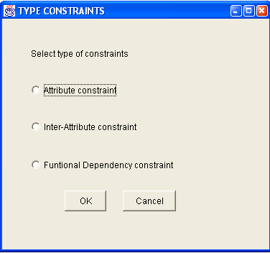
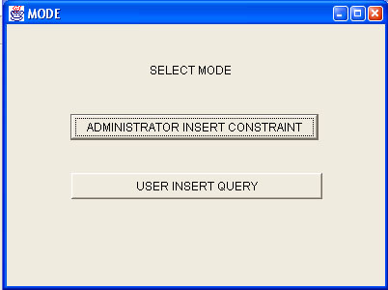
ส่วนที่ติดต่อผู้ใช้งาน
การออกแบบระบบ
  ส่วนของ Administrator
  ส่วนของ user

Slide 16
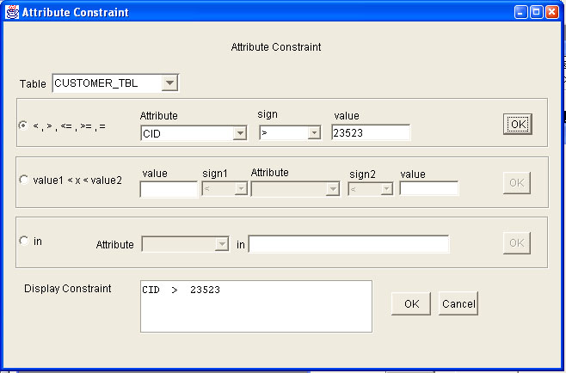
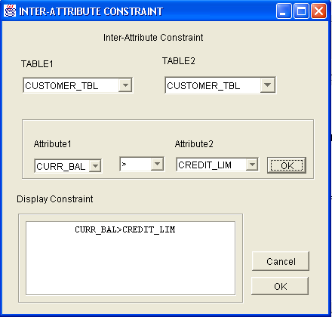
การออกแบบระบบ
ส่วนที่ติดต่อผู้ใช้งาน
  ส่วนของ Administrator

Slide 17
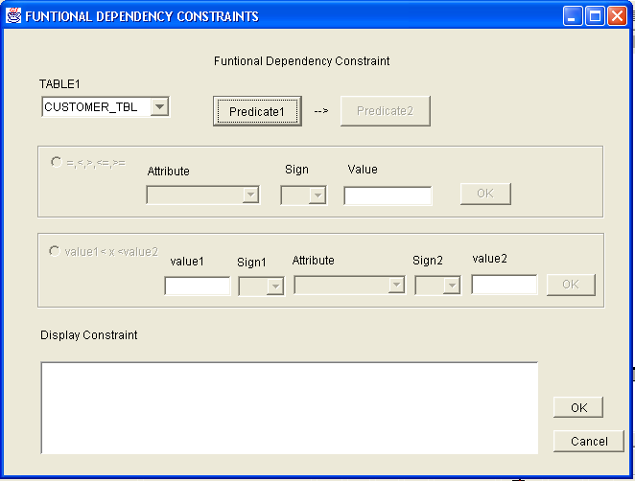
การออกแบบระบบ
ส่วนที่ติดต่อผู้ใช้งาน
  ส่วนของ Administrator

Slide 18
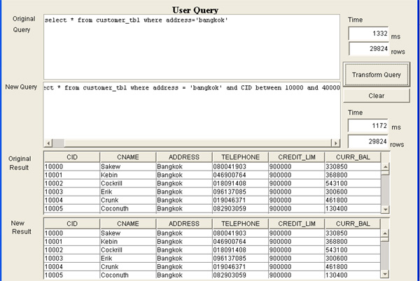
การออกแบบระบบ
ส่วนที่ติดต่อผู้ใช้งาน
  ส่วนของ Users

Slide 19
การออกแบบระบบ
ส่วนของการตรวจสอบ
ตรวจสอบเมื่อ administrator ใส่ Functional Dependency Constraint
Attribute constraint : ONHAND >=1
FD constraint : 2000 < ONHAND < 3000 → 200 < PID < 300
ตรวจสอบคำสั่ง Query ว่าขัดแย้งกับกฎหรือไม่

Slide 20
การออกแบบระบบ
ส่วนของการแปลงรูปแบบคำสั่ง
การทำเพิ่ม predicate ที่เป็นดัชนี (Index Introduction)
การลดช่วงของการค้นหา (Scan Reduction)
การตัด predicate ที่ซ้ำซ้อน (Predicate Elimination)
การตัด predicate ที่ไม่มีค่าอยู่ในข้อมูล (Detection of Unsatisfiable Conditions)

Slide 21
ทิศทางการไหลของข้อมูล
(Flow Chart)
โหมดประมวลผลคำสั่ง
เริ่มต้น
เลือกโหมดคำสั่ง
ใส่คำสั่งภาษา SQL
ตรวจสอบกฎข้อบังคับ
ขัดแย้ง
แสดงผลว่าไม่พบ
ไม่ขัดแย้ง
แปลงรูปโดยใช้กฎข้อบังคับ
ประมวลผลคำสั่ง
และจับเวลา
แสดงผลหน้าจอ
จบการทำงาน

Slide 22
ทิศทางการไหลของข้อมูล
(Flow Chart)
โหมดกฎข้อบังคับ
เริ่มต้น
เลือกโหมดสำหรับใส่กฎข้อบังคับ
ใส่รหัสผ่าน
รหัสผ่านถูกต้อง?
ไม่ถูกต้อง
แจ้งผู้ใช้ว่ารหัสผ่านไม่ถูกต้อง
ถูกต้อง
เลือกประเภทของกฎข้อบังคับ
ใส่เงื่อนไขของกฎข้อบังคับ
ต้องการ
เก็บกฎข้อบังคับลงในฐานข้อมูล
ต้องการใส่กฎข้อบังคับประเภทอื่น?
ไม่ต้องการ
จบการทำงาน

Slide 23
การสร้างระบบ
หลักการทำงานของระบบ
ตรวจสอบเงื่อนไขค่าขอบเขตของ attribute โดยใช้ attribute constraint
แปลงคำสั่ง Query ของผู้ใช้โดยใช้ inter-attribute constraint
แปลงคำสั่ง Query ของผู้ใช้โดยใช้ functional dependency constraint

Slide 24
การสร้างระบบ
ตรวจสอบเงื่อนไขค่าขอบเขตของ attribute โดยใช้ attribute constraint
1.1 กรณีที่ User Query ขัดแย้งกับ attribute constraint
ตัวอย่างเช่น
User Query : where A > 50
attribute constraint : A < 20

Slide 25
การสร้างระบบ
ตรวจสอบเงื่อนไขค่าขอบเขตของ attribute โดยใช้ attribute constraint
1.2 กรณีที่ User Query ไม่ขัดแย้งกับ attribute constraint
ตัวอย่างเช่น
User Query : where A = 50
attribute constraint : A > 20

Slide 26
การสร้างระบบ
2. แปลงคำสั่ง query ของผู้ใช้โดยใช้ inter-attribute constraint
โดยเทคนิคที่ใช้มีอยู่ 2 เทคนิค คือ
    2.1 ใช้เทคนิค Detection of Unsatisfiable Conditions
    2.2 ใช้เทคนิค Index introduction

Slide 27
การสร้างระบบ
2. แปลงคำสั่ง query ของผู้ใช้โดยใช้ inter-attribute constraint
2.1 ใช้เทคนิค Detection of Unsatisfiable Conditions
ตัวอย่างเช่น
User Query : where A > 100 and B < 50
inter-attribute constraint : A ≤ B

Slide 28
การสร้างระบบ
2. แปลงคำสั่ง query ของผู้ใช้โดยใช้ inter-attribute constraint
2.2 ใช้เทคนิค Index introduction
ตัวอย่างเช่น
User Query : where B ≤ 100 Inter-attribute constraint : A ≤ B
โดยที่ A เป็น index
Optimal Query : B ≤ 100 and A ≤ 100

Slide 29
การสร้างระบบ
3. แปลงคำสั่ง Query ของผู้ใช้โดยใช้ functional dependency constraint
3.1 ใช้เทคนิค Detection of Unsatisfiable Conditions
3.2 ใช้เทคนิค Predicate Elimination
3.3 ใช้เทคนิค scan reduction
3.4 ใช้เทคนิค index introduction

Slide 30
การสร้างระบบ
แปลงคำสั่ง Query ของผู้ใช้โดยใช้ functional dependency constraint
3.1 ใช้เทคนิค Detection of Unsatisfiable Conditions
ตัวอย่างเช่น
User Query : where A > 5 and B = 5 function dependency constraint : A>3 → B = 3

Slide 31
การสร้างระบบ
แปลงคำสั่ง Query ของผู้ใช้โดยใช้ Functional dependency constraint
3.2 ใช้เทคนิค Predicate Elimination
ตัวอย่างเช่น
User Query : where A > 5 and B < 5 Function dependency constraint : A>3 → B < 3
โดยที่ B ไม่ได้เป็น index
Optimal Query : A > 5

Slide 32
การสร้างระบบ
แปลงคำสั่ง Query ของผู้ใช้โดยใช้ Functional dependency constraint
3.3 ใช้เทคนิค scan reduction
ตัวอย่างเช่น
User Query : where A > 3 and B > 5 Function dependency constraint : A>3 → B < 9
จะได้ Optimal Query : A > 3 and B > 5 and B < 9

Slide 33
การสร้างระบบ
แปลงคำสั่ง Query ของผู้ใช้โดยใช้ Functional dependency constraint
3.4 ใช้เทคนิค index introduction
ตัวอย่างเช่น
User Query : where A > 3 Function dependency constraint : A>3 → B < 9
โดยที่ B เป็น index
จะได้ Optimal Query : A > 3 and B < 9

Slide 34
ผลการทดลอง
แบบ Detection of Unsatisfiable Conditions
User query :
SELECT *
FROM customer_tbl
WHERE address = ‘bangkok’ and cid = 3000
กฎที่เกี่ยวข้อง : ADDRESS = ‘BANGKOK’ → 10000 <= CID <= 40000
Transform query :
SELECT *
FROM customer_tbl
WHERE address = ‘bangkok’ and cid = 3000

Slide 35
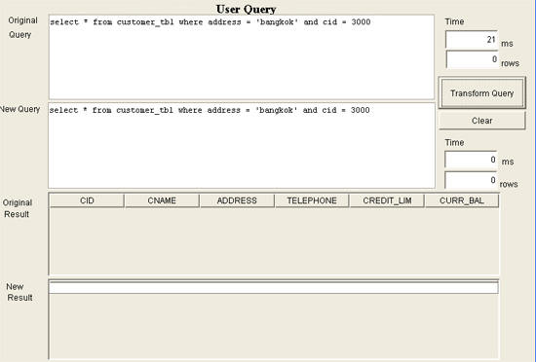
ผลการทดลอง
 | ครั้งที่ 1 | ครั้งที่ 2 | ครั้งที่ 3 | ครั้งที่ 4 | ครั้งที่ 5
User query | 21 | 30 | 10 | 10 | 20
Transform query | 0 | 0 | 0 | 0 | 0
จำนวนแถวที่ได้รับ = 0

Slide 36
ผลการทดลอง
แบบ Index Introduction และ Predicate Elimination
User query :
SELECT *
FROM customer_tbl c, order_tbl o
WHERE c.cid = o.cid and c.address = 'bangkok' and o.discount > 10
กฎที่เกี่ยวข้อง : ADDRESS = ‘BANGKOK’ → 10000 <= CID <= 40000
ADDRESS = ‘BANGKOK’ → DISCOUNT >= 20
Transform query :
SELECT *
FROM customer_tbl c, order_tbl o
WHERE c.cid = o.cid and c.address = 'bangkok' and c.cid between 10000 and 40000

Slide 37
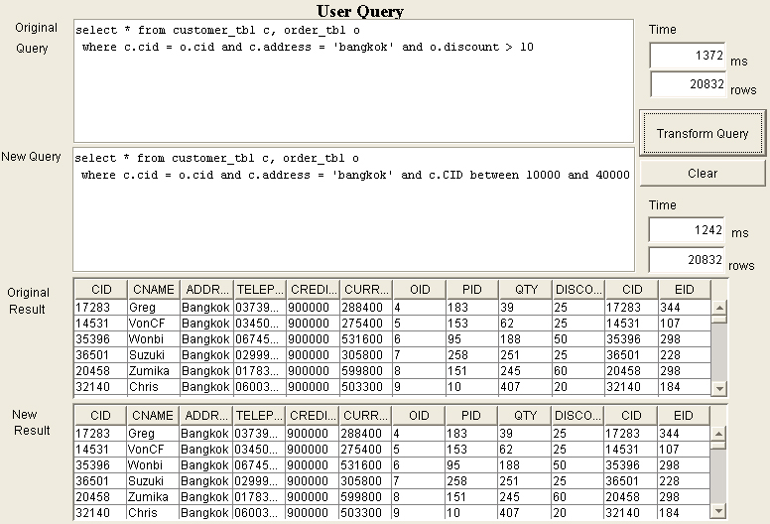
ผลการทดลอง
 | ครั้งที่ 1 | ครั้งที่ 2 | ครั้งที่ 3 | ครั้งที่ 4 | ครั้งที่ 5
User query | 1432 | 1372 | 1331 | 1332 | 1432
Transform query | 1192 | 1242 | 1042 | 1032 | 1182
จำนวนแถวที่ได้รับ = 20832

Slide 38
ผลการทดลอง
แบบ Scan Reduction
User query :
SELECT *
FROM product_tbl p, order_tbl o
WHERE p.pid=o.oid and p.unitprice < 50 and o.qty < 30
กฎที่เกี่ยวข้อง : UNITPRICE < 50 → QTY > 12
คำสั่งที่แปลงรูปแบบแล้ว Transform query :
SELECT *
FROM product_tbl p, order_tbl o
WHERE p.pid=o.oid and p.unitprice < 50 and o.qty < 30 and o.qty > 12

Slide 39
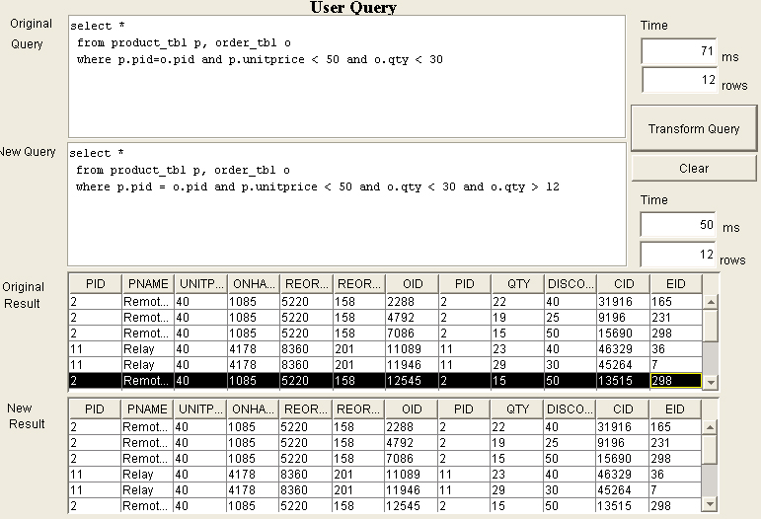
ผลการทดลอง
 | ครั้งที่ 1 | ครั้งที่ 2 | ครั้งที่ 3 | ครั้งที่ 4 | ครั้งที่ 5
User query | 61 | 40 | 30 | 40 | 71
Transform query | 30 | 30 | 20 | 30 | 50
จำนวนแถวที่ได้รับ = 12

Slide 40
สรุปของการทำโครงงาน
การทำโครงงานนี้ ได้ใช้เทคนิค Detection of Unsatisfiable Conditions , Predicate Elimination , scan reduction , index introduction เพื่อทำให้การ query ข้อมูลมีประสิทธิภาพมากขึ้น รวมทั้งช่วยลดภาระการทำงานของ DBMS ดังนั้นสามารถนำไปประยุกต์ใช้กับ Application ที่มีการใช้งานของ traffic เป็นจำนวนมาก โดยโปรแกรมจะทำการกรองคำสั่ง query ที่ไม่เหมาะสมออกไป และช่วยทำให้การค้นหาคำตอบของข้อมูลได้เร็วยิ่งขึ้น

Slide 41
การดำเนินงาน
  ศึกษาเกี่ยวกับวิธีการทำงานของ Semantic Query Optimization
  ศึกษาวิธีที่จะทำให้ประสิทธิภาพในการ Query ดีขึ้น
  ศึกษาเทคนิคการเปลี่ยนรูป Query เพื่อทำให้เวลาในการ Execute ลดลง
  ศึกษาการใช้ Microsoft SQL Server 2000
  ทำการแบ่งประเภทของกฎตาม paper ที่ได้ศึกษา
  ทำการสร้าง Application โดยนำเทคนิคที่ได้ศึกษามาประยุกต์ใช้
  สร้างกฎขึ้นเพื่อนำมาใช้ในการตรวจสอบ
  ทำการทดลองเปรียบเทียบเวลาระหว่าง query เดิมและ query ที่ถูกแปลงแล้ว

Slide 42
เอกสารอ้างอิง
Chun-Nan Hsu and Craig A Knoblock, Learning Database Abstractions For Query Reformulation*.In Proceedings of the AAAI Workshop on Knowledge Discovery in Databases, 1993
Qi Cheng, Jarek Gryz, Fred Koo, Cliff Leung, Linqi Liu, Xiaoyan Qian, and Berni Schiefer, Implementation of Two Semantic Query Optimization Techniques in DB2 Universal Database. In Proceedings of the 25th VLDB, Edinburgh, Scotland, September 1999
Jarek Gryz, Linqi Liu, Xiaoyan Qian, Semantic Query Optimization Techniques in IBM DB2: Initial Results. Technical Report CS-1999-01, York University, February 19, 1999
Jerome Robinson, Barry G. T. Lowden , Semantic Query Optimisation and Rule Graphs. KRDB 1998: 14.1-14.10
Shekhar S., Hamidzadeh B., Kohli A., and Coyle M, Learning transformation rules for semantic query optimization: a data-driven approach. IEEE Transactions on Knowledge and Data Engineering 5, 6 (December 1993), 950--964.
I. K. Ibrahim, V. Dignum, W. Winiwarter, E. Weippl, Logic Based Approach to Semantic Query Transformation for Knowledge Management Applications. Proc. of the International Conference on Knowledge Management, Berlin, Springer-Verlag, 2002.
Koppelaars , Business Rules, Classification & Implementation. EOUG'94 Conference proceedings, Volume 3, paper 169, 1,1994.
P. Godfrey, J. Grant, J. Gryz, J. Minker, Integrity Constraints: Semantics and Applications (1998) Logics for Databases and Information Systems
B.G.T. Lowden, J. Robinson, K.Y. Lim, A Semantic Query Optimiser Using Automatic Rule Derivation, Proc. WITS '95, 5th International Workshop on Information Technologies and Systems 1995, pp 68-76.

Slide 43
-- จบการนำเสนอ --
ขอบคุณครับ(ค่ะ)

